Slide 1



Fullstack - Concepteur développeur en science des données
Bloc 5 - Industrialisation d'un algorithme d'apprentissage automatique et automatisation des processus de décision

Slide 2
Contexte : Getaround, est une plateforme de location de voitures entre particuliers de 2009. Les retards de restitution bloquent la location suivante et génèrent pertes de revenus et insatisfaction client. L’étude vise à analyser ces retards afin de définir un délai minimal optimal entre deux locations, garantissant disponibilité des véhicules et satisfaction client tout en limitant l’impact sur le chiffre d’affaires.

Slide 3
Présentation du déroulé
→ Eda et Analyse des données
→ Simulation du délai
→ Tableau de bord et API
→ Conclusion

Slide 4
Eda et Analyse des données

Slide 5
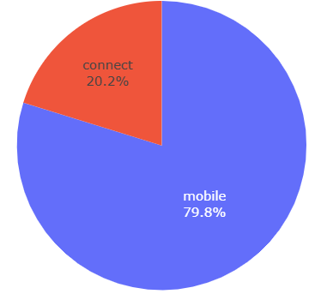
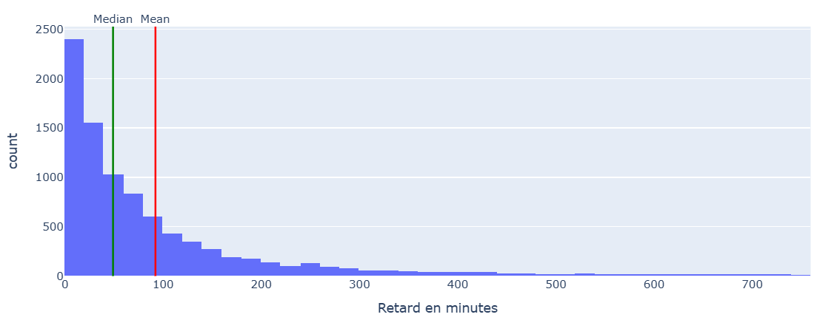

→ Jeu de données : 21310 lignes et 7 colonnes
→ Analyse rapide :
80 % des check-ins effectués via mobile
retard moyen ≈ 61 min, mais très dispersé (plus de 50 % < 10 min) Intervalle moyen entre 2 locations ≈ 4 h 30, grande variabilité
→ Prétraitement :
Filtrage des locations state = "ended" uniquement Retrait des retards au 95ᵉ percentile pour limiter l’impact des outliers
Notes:
« Nous avons analysé le jeu de données Getaround qui contient un peu plus de 21000 locations et 7 colonnes dont quatre colonnes principales : le type de check-in, l’état de la location, le retard à la restitution et l’intervalle avec la location précédente. L’exploration montre que près de 80 % des enregistrements se font via mobile, avec un retard moyen d’environ une heure avec une très grande dispersion ; plus de la moitié des retards restent inférieurs à dix minutes. L’intervalle entre deux locations est en moyenne d’environ quatre heures et demie, mais avec de fortes variations. Avant l’analyse, nous avons filtré les locations terminées et limité l’influence des valeurs extrêmes en supprimant les outliers. »

Slide 6
Simulation du délai

Slide 7
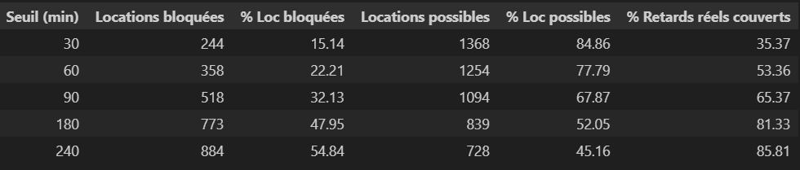
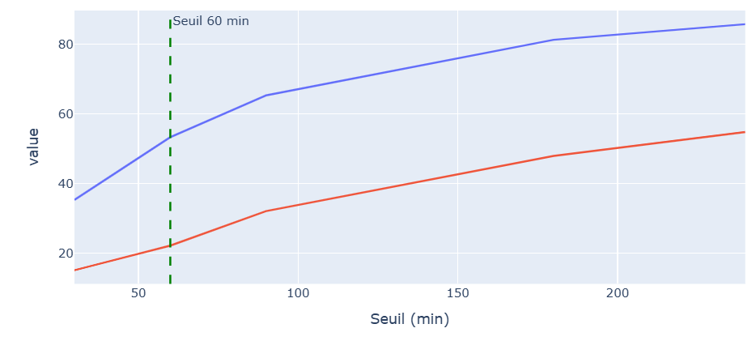

Recherche du seuil
Notes:
Pour choisir le délai minimal entre deux locations, nous avons testé plusieurs seuils et comparé deux indicateurs : le pourcentage de retards réels couverts et le pourcentage de locations bloquées. Nous avons ensuite calculé un ratio Gain sur Coût, qui correspond à l’augmentation des retards évités divisée par l’augmentation des locations bloquées pour chaque seuil. Le seuil de 60 minutes ressort comme optimal, car le ratio est maximal : il permet de réduire un maximum de retards tout en limitant l’impact sur la disponibilité des voitures. »

Slide 8
Tableau de bord et API

Slide 9
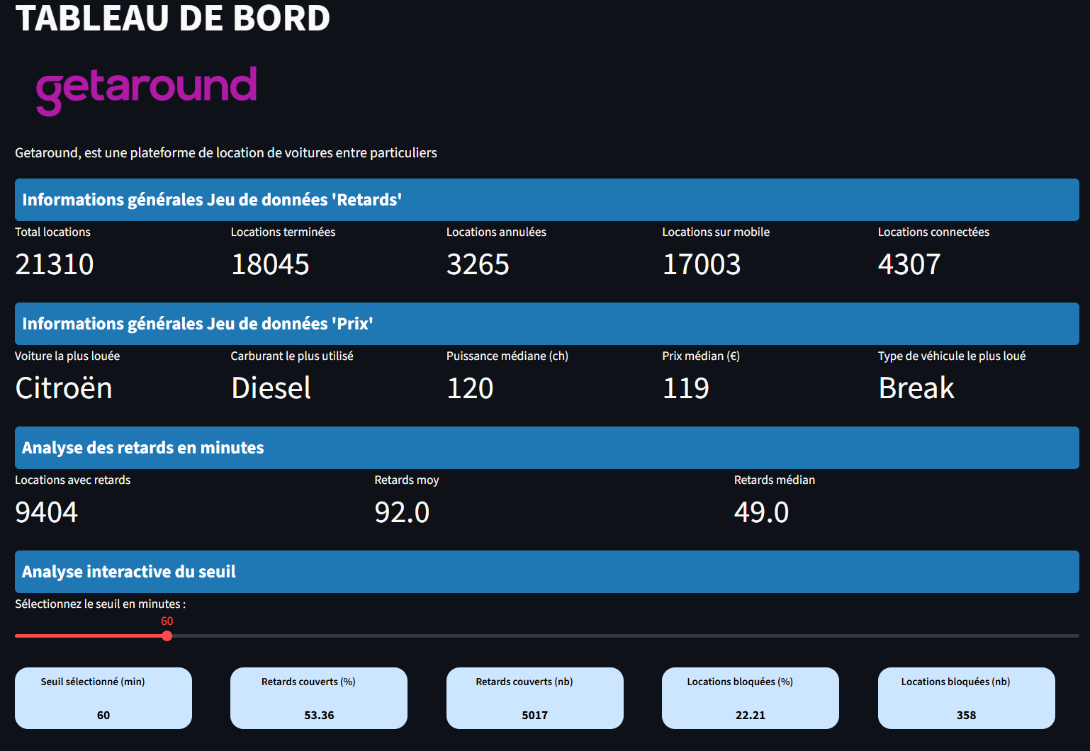
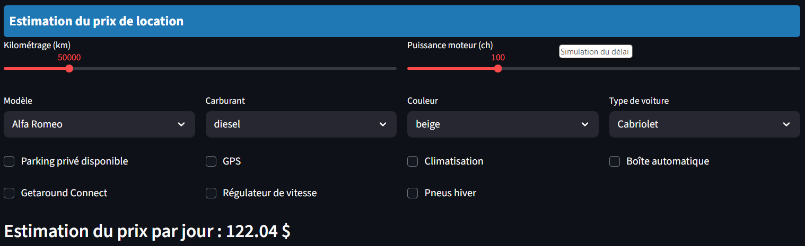
→ Objectif : Créer un outil interactif pour analyser les retards de location et estimer le prix journalier d’un véhicule.
→ Données utilisées :
Retards : historique des locations (terminées/annulées), temps entre locations, retards à la restitution.
Prix : caractéristiques des véhicules et prix de location par jour.
→ Analyses Interactives :
Indicateurs clés
Seuil de sécurité
→ Prédiction du prix :
Modèle Xgbooxt : Estimation en temps réel via le dashboard ou une API
Notes:
L’interface de ce tableau de bord Streamlit, hébergé sur HuggingFace, est entièrement interactive. Elle permet de visualiser rapidement les locations grâce à différents indicateurs clés, comme le total des locations, le retard moyen et médian, le taux d’annulation, et le type de check-in (Mobile Connect).
On peut tester différents seuils de sécurité pour voir combien de retards seraient couverts et combien de locations seraient bloquées.
Par ailleurs, grâce à un modèle XGBoost, l’utilisateur peut estimer en temps réel le prix journalier d’une voiture en fonction de ses caractéristiques. Enfin, pour rendre ces prédictions réutilisables dans d’autres systèmes ou applications, nous avons mis en place une API FastAPI. Cela permet d’automatiser les estimations et d’intégrer le modèle dans différents contextes, sans passer par le tableau de bord.

Slide 10
Conclusion
→ Résultats :
- Tableau de bord interactif Streamlit hébergé sur HuggingFace : visualisation des locations et retards - Estimation dynamique des prix avec le modèle XGBoost - Prédictions réutilisables via API FastAPI
→ Perspectives / Améliorations :
- Mettre l’API en ligne pour que les prédictions se fassent automatiquement, sans intervention manuelle.
- Adapter les prix et le temps entre les locations en fonction de la situation pour limiter les retards et augmenter les revenus.
Notes:
Pour conclure, ce projet permet à Getaround de mieux anticiper et réduire les retards entre les locations grâce à un tableau de bord interactif Streamlit hébergé sur HuggingFace, qui visualise les indicateurs clés et les retards. Le modèle XGBoost, accessible via l’interface et l’API FastAPI, permet d’estimer rapidement le prix journalier des véhicules et rend ces prédictions réutilisables dans d’autres systèmes. À l’avenir, en mettant l’API en ligne pour automatiser les prédictions et en adaptant dynamiquement les prix et le temps entre les locations, Getaround pourra encore améliorer la satisfaction client et optimiser ses revenus. Comprendre les causes des retards : analyser les facteurs les plus fréquents (type de véhicule, localisation, check-in mobile…) pour améliorer les processus.
Prendre en compte les retours clients : ajuster les seuils et les recommandations en fonction des avis et expériences des utilisateurs.

Slide 11

Merci pour votre attention

Slide 12
Flux de fonctionnement EDA & Prétraitement eda.ipynb → exploration des données, nettoyage et analyses rapides. Entraînement ML train_model.py → crée app_fastapi/model.joblib depuis get_around_price_analysis.csv. API FastAPI main.py → charge model.joblib et sert le endpoint /predict. Dashboard Streamlit streamlit_app.py → affiche l’EDA, la simulation de seuil, et interagit avec l’API /predict. Déploiement
getaround_project/
│
├─ data/
│ ├─ get_around_delay_analysis.csv # Données pour l’EDA & simulation de seuil
│ └─ get_around_price_analysis.csv # Données pour le modèle ML
│
├─ eda.ipynb # Notebook pour EDA et prétraitement
│
├─ train_model.py # Script pour entraîner le modèle ML
│
├─ app_fastapi/ # API pour les prédictions
│ ├─ main.py # FastAPI endpoint /predict
│ └─ model.joblib # Modèle ML sauvegardé par train_model.py
│
├─ dashboard_streamlit/ # Dashboard interactif
│ └─ streamlit_app.py # Streamlit + simulation de seuil + bouton /predict
│
├─ Dockerfile # Pour packager FastAPI + Streamlit
├─ requirements.txt # Librairies Python nécessaires
└─ README.md # Instructions du projet

Slide 13
Docker La containerisation consiste à emballer une application avec toutes ses dépendances bibliothèque outils systèmes configuration dans une unité isolée appelée conteneur.
Déployer une application avec streaming le but est d’aller simplifier la vie du développeur avec du Python pour faire une interface L’avantage de mettre docker dans un streaming partagé en ligne parler avec plusieurs applications avec des versions particulières des librairies On met dans une image tout ce que l’on a besoin pour utiliser cette appli dans le conteneur on installe toutes les dépendances dans le container .
Comment on déploie des images:
Image ce sont des schémas on va hériter d’une image préfète dans docker run et on construit notre image dessus
Container on le construit Après notre image
Port relation entre une entité et une autre entité on ouvre les portes entre elles
Volume -v C’est un dossier partagé, C’est quelque chose qui me permet d’accéder à mon fichier local avec docker
Registre endroit où sont stockées les images
$ Sors tous les éléments de la variable $(…)
Variable d’environnement disponible uniquement dans notre système égal informations sur mes clés d’accès secrètes pour qu’elles ne soient pas piratées dans un docker run ou pour mettre une clé d’accès

Slide 14
Résumé des étapes pour créer et lancer une appli Streamlit localement
1️⃣ Préparer l’environnement
Installer Anaconda/Miniconda, VS Code, Docker Desktop.
Créer un environnement conda dédié au projet :
conda create -n ml_deployment python=3.11
conda activate ml_deployment
Installer les packages nécessaires :
conda install pandas scikit-learn matplotlib seaborn plotly joblib -y
pip install streamlit fastapi uvicorn python-dotenv
2️⃣ Créer le projet dans VS Code
Ouvrir le dossier projet dans VS Code :
cd chemin\vers\bloc5
code .
Sélectionner l’interpréteur Python : ml_deployment (Ctrl+Shift+P → Python: Select Interpreter)
3️⃣ Créer le fichier Streamlit
Fichier app.py avec exemple minimal :
import streamlit as st
import pandas as pd
import numpy as np
st.title("Mon Application Getaround")
df = pd.DataFrame(np.random.randn(10, 3), columns=['A','B','C'])
st.dataframe(df)
4️⃣ Lancer Streamlit localement
Dans le terminal VS Code ou PowerShell, avec l’environnement actif :
conda activate ml_deployment
streamlit run app.py
L’appli s’ouvre dans le navigateur automatiquement (http://localhost:8501)
Streamlit recharge automatiquement les modifications du fichier.
5️⃣ Optionnel : Dockeriser l’application
Créer un Dockerfile :
FROM python:3.11-slim
WORKDIR /app
COPY . /app
RUN pip install pandas scikit-learn matplotlib seaborn plotly joblib streamlit
EXPOSE 8501
CMD ["streamlit", "run", "app.py", "--server.port=8501", "--server.address=0.0.0.0"]
Construire l’image :
docker build -t getaround-streamlit .
Lancer le container :
docker run -p 8501:8501 getaround-streamlit
Accéder à l’appli via http://localhost:8501
6️⃣ Bonnes pratiques
Toujours travailler dans l’environnement conda dédié.
Sauvegarder l’environnement :
conda env export > environment.yml
Versionner ton code avec Git.
Tester l’appli avant de dockeriser pour éviter les erreurs.
✅ Avec ce résumé, tu peux expliquer de mémoire : préparation de l’environnement, création du projet, développement Streamlit, test local, et option Docker pour déploiement.

Slide 15
Slide : Déploiement local – Application Getaround
Workflow Streamlit + ML + Docker
1️⃣ Préparer l’environnement
Conda : ml_deployment
Packages : pandas, scikit-learn, joblib, Streamlit
2️⃣ Développement
VS Code → app.py
Dashboard interactif avec Streamlit
3️⃣ Test local
Lancer : streamlit run app.py
Visualiser dans le navigateur (auto-reload)
4️⃣ Conteneurisation (optionnelle)
Dockerfile → build & run
Appli accessible sur http://localhost:8501
5️⃣ Bonnes pratiques
Toujours utiliser l’environnement conda
Sauvegarder : environment.yml
Versionner avec Git
[Conda env] → [VS Code / app.py] → [Streamlit] → [Test local]
↘ [Docker container] (optionnel)

Slide 16
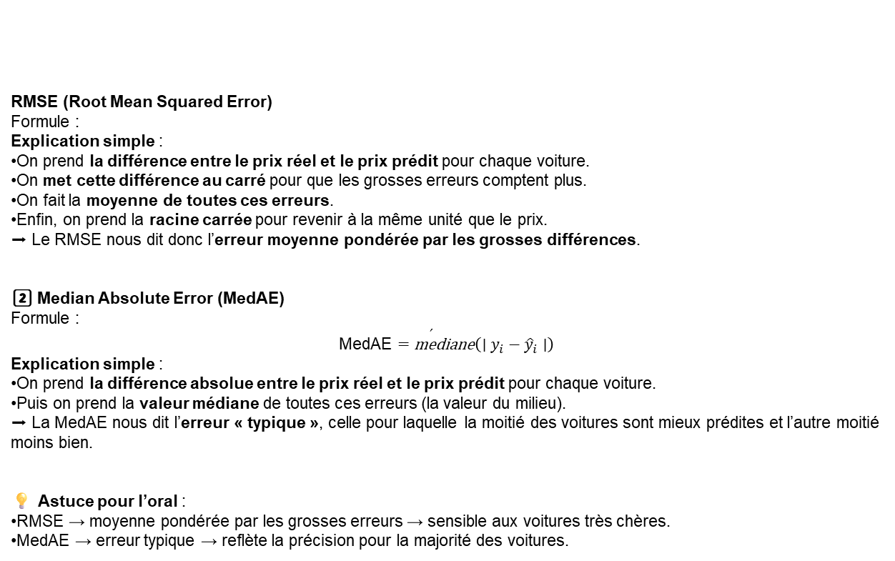
RMSE (Root Mean Squared Error)
Formule :
Explication simple :
On prend la différence entre le prix réel et le prix prédit pour chaque voiture.
On met cette différence au carré pour que les grosses erreurs comptent plus.
On fait la moyenne de toutes ces erreurs.
Enfin, on prend la racine carrée pour revenir à la même unité que le prix.
➡ Le RMSE nous dit donc l’erreur moyenne pondérée par les grosses différences.
2️⃣ Median Absolute Error (MedAE)
Formule :
$$\text{MedAE}=\text{m}\overset{ˊ}{\text{e}}\text{diane}\left(∣y_{i}−{\hat{y}}_{i}∣\right)$$
Explication simple :
On prend la différence absolue entre le prix réel et le prix prédit pour chaque voiture.
Puis on prend la valeur médiane de toutes ces erreurs (la valeur du milieu).
➡ La MedAE nous dit l’erreur « typique », celle pour laquelle la moitié des voitures sont mieux prédites et l’autre moitié moins bien.
💡 Astuce pour l’oral :
RMSE → moyenne pondérée par les grosses erreurs → sensible aux voitures très chères.
MedAE → erreur typique → reflète la précision pour la majorité des voitures.

Slide 17
modéle
1) Séparation des données
Code :
target = "rental_price_per_day"
X = df.drop(columns=target)
y = df[target]
Ce que ça fait : on sépare les features (X) de la variable cible (y). Pourquoi : le modèle apprend à partir des features pour prédire y. Il faut garder la cible à part pour l’entraînement et l’évaluation. À dire à l’oral : « Je sépare les entrées (X) de la variable cible (y = prix par jour) pour entraîner le modèle. » Astuce : vérifie qu’il n’y a pas de colonnes qui fuient la cible (features qui contiennent directement le prix).
2) Split train / test
Code :
X_train, X_test, y_train, y_test = train_test_split(X, y, test_size=0.2, random_state=42)
Ce que ça fait : on retient 20% des données pour tester le modèle (jeu test) et on entraîne sur les 80% restants (train). random_state rend le split reproductible. Pourquoi : évaluer la généralisation du modèle sur des données jamais vues pendant l’apprentissage. À dire à l’oral : « J’utilise un split train/test 80/20 (avec seed) pour garder un jeu de test qui n’est pas utilisé lors de l’entraînement. » Remarque : pour des séries temporelles on n’utilise pas train_test_split aléatoire mais un split chronologique.
3) Pipeline de pré-traitement
listes de colonnes
numerical_columns = ['mileage', 'engine_power']
categorical_columns = [... liste ...]
Ce que ça fait : on identifie quelles colonnes sont numériques vs catégorielles (important car on les prétraite différemment). À dire : « Je sépare numériques et catégorielles pour appliquer des traitements ciblés. »
pipeline numérique
numerical_pipeline = Pipeline(steps=[
("imputer", SimpleImputer(strategy="median")),
("standardization", StandardScaler())
])
Ce que ça fait :
SimpleImputer(strategy="median") remplace les valeurs manquantes par la médiane ;
StandardScaler() recentre et met à l’échelle (moyenne 0, variance 1). Pourquoi : la médiane est robuste aux outliers ; la standardisation aide les modèles linéaires et les algos qui utilisent des distances. À dire : « J’impute les numériques par la médiane puis je standardise pour avoir des échelles comparables. »
pipeline catégoriel
categorical_pipeline = Pipeline(steps=[
("imputer", SimpleImputer(strategy="most_frequent")),
("encoder", OneHotEncoder(drop="first"))
])
Ce que ça fait : remplace les catégories manquantes par la modalité la plus fréquente, puis convertit chaque catégorie en colonnes binaires (One-Hot). drop="first" supprime une colonne pour éviter la multicolinéarité dans les modèles linéaires. Pourquoi : les modèles ne comprennent pas les chaînes ; l’encodage numérique est nécessaire. drop="first" utile pour la régression linéaire. À dire : « J’impute les catégories par la modalité la plus fréquente puis j’encode en variables indicatrices (One-Hot). » Remarque pratique : pour des colonnes à très nombreuses modalités (model_key) on peut préférer un encodage par fréquence ou un target-encoding.
ColumnTransformer et application
feature_encoder = ColumnTransformer(transformers=[
("num", numerical_pipeline, numerical_columns),
("cat", categorical_pipeline, categorical_columns)
])
X_train = feature_encoder.fit_transform(X_train)
X_test = feature_encoder.transform(X_test)
Ce que ça fait : applique les pipelines respectifs aux colonnes correspondantes ; fit_transform sur le train puis transform sur le test (important). Pourquoi : fit seulement sur le train évite la data leakage (la transformation ne « voit » pas le test). À dire : « Le preprocessing est appris sur le train et appliqué au test pour éviter toute fuite d’information. » Astuce pratique : après transformation tu as un numpy array (perte des noms de colonnes). Pour interpréter les features après encodage, utilise feature_encoder.get_feature_names_out() ou garde le pipeline complet (voir plus bas).
4) Entraînement du modèle
Code :
lin_reg = LinearRegression()
lin_reg.fit(X_train, y_train)
Ce que ça fait : ajuste un modèle de régression linéaire (moindres carrés) aux données transformées. Pourquoi commencer par une baseline linéaire : simple, rapide, donne un référentiel de performance. À dire : « Je commence par une régression linéaire comme baseline pour comparer avec des modèles plus complexes. » Remarque technique : la régression linéaire a des hypothèses (linéarité, résidus homoscédastiques, peu de multicolinéarité) — utiles à mentionner si on t’interroge.
5) Prédictions
y_train_pred = lin_reg.predict(X_train)
y_test_pred = lin_reg.predict(X_test)
Ce que ça fait : génère des prédictions sur le train (diagnostic) et sur le test (généralisation). Pourquoi : comparer perf train vs test permet de détecter l’overfitting/underfitting. À dire : « Je prédis sur le train pour diagnostiquer et sur le test pour mesurer la généralisation. »
6) Évaluation des performances
print(f"R2 Score (Train): {r2_score(y_train, y_train_pred):.4f}")
print(f"R2 Score (Test) : {r2_score(y_test, y_test_pred):.4f}\n")
rmse = mean_squared_error(y_test, y_test_pred)
print(f"RMSE : {rmse:.2f}")
medae = median_absolute_error(y_test, y_test_pred)
print(f"Median AE : {medae:.2f} €")
Ce que ça fait / attention à un bug : mean_squared_error retourne MSE par défaut. Si tu veux RMSE, il faut soit mean_squared_error(..., squared=False) soit np.sqrt(mean_squared_error(...)). Pourquoi ces métriques :
R² = part de variance expliquée ;
RMSE = erreur moyenne en euros (sensibilité aux outliers) ;
Median AE = erreur médiane, robuste aux outliers. À dire : « J’évalue avec R² (variance expliquée), RMSE (erreur moyenne en euros) et median AE (robuste aux outliers). RMSE est la racine de la MSE. » Remarque utile : compare RMSE à la moyenne du prix (impression de l’échelle) — si RMSE ≈ moyenne, le modèle est mauvais.
Conseils pratiques et bonnes réponses aux questions orales
Pourquoi on standardise ?
Réponse courte : « Pour les modèles linéaires et les modèles réguliarisés (Ridge/Lasso) : rendre les features comparables et stabiliser l’apprentissage. » (PS : pour les arbres — RandomForest/XGBoost — la standardisation n’est pas nécessaire.)
Pourquoi drop="first" sur OneHot ?
Réponse courte : « Pour éviter la multicolinéarité dans une régression linéaire (on supprime une modalité redondante). »
Pourquoi SimpleImputer(strategy="median") ?
Réponse courte : « La médiane est robuste aux valeurs extrêmes — utile quand la distribution est asymétrique. »
Data leakage — comment l’expliquer ?
Réponse courte : « Fuite = utiliser des infos du test lors de l’entraînement ; on l’évite en apprenant le preprocessing uniquement sur le train (fit sur train, transform sur test). »
Comment comparer plusieurs modèles proprement ?
Réponse courte : « On garde le même preprocessing et le même split. On entraîne chaque modèle (ou mieux : on met le preprocessing + modèle dans un Pipeline) et on compare les mêmes métriques sur le test ou via CV. »
Que dire si on te demande d’optimiser un modèle ?
Réponse courte : « J’optimise les hyperparamètres via GridSearchCV ou RandomizedSearchCV avec cross-validation, puis j’évalue sur le test final. »
Comment détecter et corriger l’overfitting ?
Réponse courte : « Overfitting = R² train ≫ R² test ; corriger par régularisation, réduire la complexité, ajouter plus de données, ou effectuer un meilleur feature engineering. »
Interprétabilité
Régression linéaire : coefficients → sens + amplitude (si features standardisées).
Arbres/Forests/XGBoost : importance des features (feature_importances_) ou SHAP pour explications locales/globales. Phrase orale : « Pour expliquer les prédictions j’utilise soit les coefficients (linéaire) soit SHAP pour XGBoost. »
Erreurs fréquentes dans ce code et améliorations possibles
Bug RMSE : utiliser squared=False.
Perte des noms de colonnes après fit_transform → pour expliquer les features il faudra reconstruire les noms : feature_encoder.get_feature_names_out() (sklearn récent).
OneHotEncoder sans handle_unknown='ignore' peut planter si des catégories nouvelles apparaissent dans le test ; mieux : OneHotEncoder(handle_unknown='ignore').
Pour GridSearch / CV il est préférable d’imbriquer le feature_encoder dans une Pipeline avec le modèle (Pipeline([('preprocessor', feature_encoder), ('regressor', model)])) pour éviter toute fuite pendant la CV.
Mini-exemple corrigé (bonne pratique : pipeline complet)
Tu peux montrer ce snippet à l’oral si on te demande « comment je pipeline tout » :
from sklearn.pipeline import Pipeline
pipeline = Pipeline([
("preprocessor", feature_encoder), # ColumnTransformer
("regressor", LinearRegression()) # ou RandomForest / XGB
])
pipeline.fit(X_train, y_train)
y_test_pred = pipeline.predict(X_test)
rmse = mean_squared_error(y_test, y_test_pred, squared=False)
Phrase à dire : « J’enferme le preprocessing et le modèle dans un pipeline : ça garantit l’absence de fuite et facilite la CV ou le GridSearch. »
Fiche-mémo (10 phrases courtes à apprendre pour l’oral)
« Je sépare X et y, puis je réserve 20% pour le test (répétable avec random_state). »
« Tout le preprocessing est entraîné sur le train uniquement (fit sur train, transform sur test). »
« J’impute numériques par la médiane et j’encode les catégorielles en One-Hot. »
« J’utilise une régression linéaire comme baseline avant d’essayer des modèles complexes. »
« J’évalue avec R² (variance expliquée), RMSE (erreur en euros) et median AE (robuste). »
« Pour optimiser j’utilise GridSearch/RandomizedSearch avec CV. »
« Si R² train ≫ R² test, je réduis la complexité ou j’ajoute de la régularisation. »
« Pour l’interprétabilité j’utilise coefficients (linéaire) ou SHAP/feature_importances (arbres). »
« Je sauvegarde le pipeline complet (preprocessor + modèle) pour la production. »
« Je monitorerai les performances en production pour détecter la dérive. »
2–3 questions rapides et réponses prêtes
Q : « Pourquoi standardiser si j’utilise RandomForest ? » R : « Pour RandomForest ce n’est pas nécessaire ; je standardise parce que j’utilise la même pipeline pour comparer plusieurs modèles. »
Q : « Comment tu évites les catégories rares qui explosent le One-Hot ? » R : « Soit je regroupe les rares en 'Other', soit j’utilise un encodage par fréquence ou target-encoding. »
Q : « Avec GridSearch, où mettre le preprocessing ? » R : « Dans le même pipeline que le modèle — ainsi GridSearch applique correctement le fit/transform dans chaque fold. »

